Slide 1
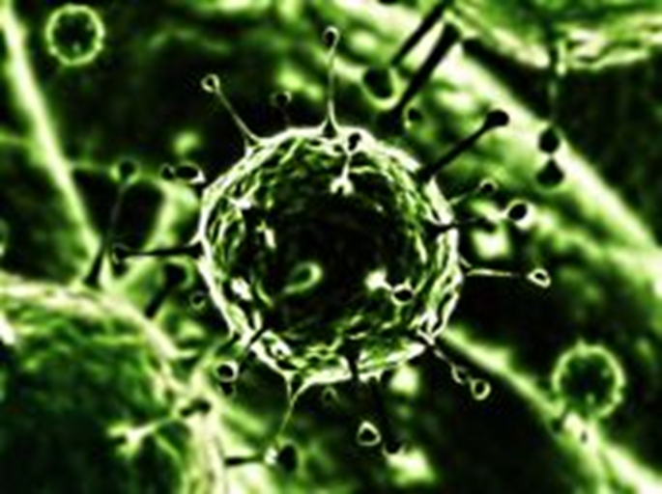
ФГБОУ ВО "Красноярский государственный медицинский университет имени профессора В.Ф. Войно-Ясенецкого "Министерства Здравоохранения Российской Федерации
Кафедра инфекционных болезней и эпидемиологии с курсом ПО
Доклад на тему:
Вирус
парагриппа
Выполнила: студентка 504 пед
Кичеева Вероника
Проверила: к.м.н. Зотина Галина Петровна
Красноярск 2018 год.

Slide 2
Парагрипп
Парагрипп (от греч. раrа — возле, около) — острое респираторное вирусное заболевание, характеризующееся умеренно выраженной общей интоксикацией, поражением верхних дыхательных путей, преимущественно гортани.

Slide 3
Структура заболеваемости:
Острые респираторные вирусные инфекции (ОРВИ), в том числе и парагрипп, являются одной из наиболее частых причин патологии дыхательной системы у детей. В структуре ОРВИ парагрипп составляет 30%, а у детей до 3-х лет встречается еще чаще (50-70% в разные сезоны года). Заболевание распространено повсеместно, чаще его регистрируют в осенний и весенний периоды года. Дети, посещающие детские учреждения, заболевают в 3-4 раза чаще детей, воспитывающихся дома. Наиболее резко эта разница выявлена в группе детей первых 2 лет жизни (в 6-15 раз)

Slide 4
Этиология
Известно 4 типа вирусов парагриппа (ПГ-1, ПГ-2, ПГ-З, ПГ-4).
Парагрипп, вызванный вирусами типов 1 и 2, протекает как легкая форма гриппа, однако часто возникают острый ларингит и отек гортани, осложняющиеся ложным крупом и асфиксией. Вирус парагриппа типа 3 ведет к поражению нижних дыхательных путей, а вирус типа 4 вызывает интоксикацию. Вирусы парагриппа нестойки во внешней среде, при комнатной температуре сохраняются не более 4 ч, а полная их инактивация происходит после 30-минутного прогревания при температуре 50°С.

Slide 5
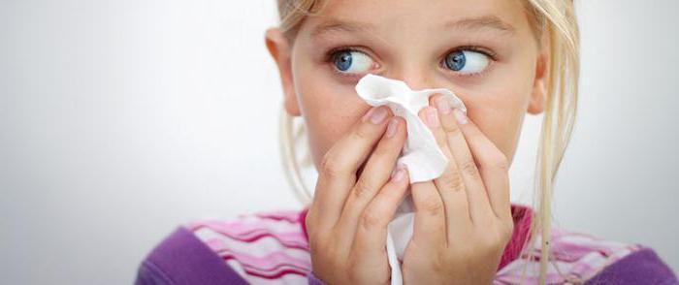
Эпидемиология
Резервуаром и источником: является больной человек.
Пути передачи:
воздушно-капельный.
контактно-бытовой путь (возможен).
Заболевание ШИРОКО распространено и ОЧЕНЬ контагиозно.
≈100% взрослых людей имеют АТ к вирусу парагриппа

Slide 6
Патогенез
Воротами инфекции являются: слизистые оболочки респираторного тракта, особенно носа и гортани, где возникают выраженные воспалительные изменения. Глотка и трахея вовлекаются в процесс реже и в меньшей степени. Парагриппозные вирусы репродуцируются в клетках эпителия дыхательных путей, разрушая при этом сами клетки. Размножившиеся вирусы и продукты распада эпителиальных клеток частично проникают в кровь, способствуя развитию лихорадки и других симптомов интоксикации, которая при парагриппе слабо выражена. У детей из-за отека слизистой оболочки гортани и ее воспалительной инфильтрации может возникнуть синдром «ложного крупа». В возникновении пневмоний, как и при гриппе, существенную роль играет наслоившаяся бактериальная флора.

Slide 7
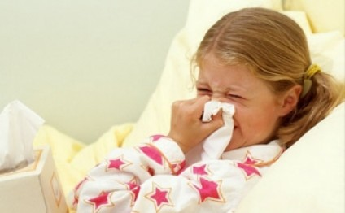
Клиника
Инкубационный период –от 2 до 7 дней. Заболевание чаще начинается постепенно, с умеренной интоксикации, субфебрильной температуры, после чего развивается катаральный синдром, являющийся ведущим при парагриппе.
Типичным является возникновение ларингита, сопровождающегося сухим "лающим" кашлем, осиплым голосом, нередко афонией. Кашель сохраняется длительное время, иногда до 12–21-го дня болезни. Довольно часто парагриппозный ларингит протекает без лихорадки и начинается осиплостью голоса или афонией.

Slide 8
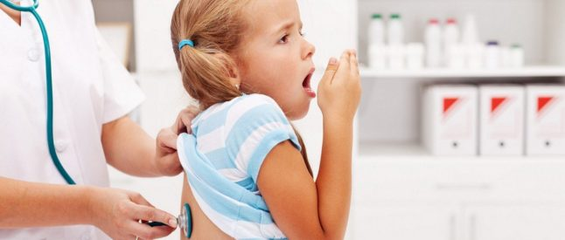
Осложнения
У детей парагрипп осложняется крупом. В этих случаях болезнь начинается остро с высокой температуры, грубого кашля, осиплости голоса. Стеноз гортани развивается внезапно, чаще ночью, и продолжается несколько часов. Другими осложнениями парагриппа являются вирусно-бактериальная пневмония, а также отит и поражение придаточных пазух носа.

Slide 9
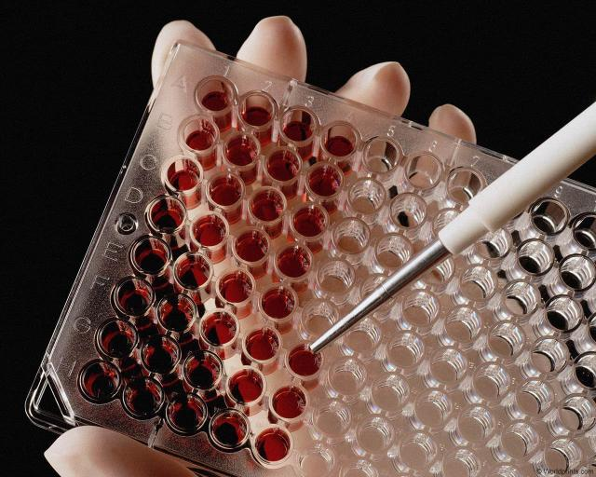
В качестве исследуемого материала для диагностики используют глоточный смыв, либо мазок, взятый с помощью ватного тампона с задней стенки глотки, сыворотку крови.
Лабораторная диагностика
Экспресс диагностика
Прямая РИФ со стандартными типовыми антисыворотками
Риноцитоскопия при окраске по Романовскому

Slide 10
Вирусологический метод
Выделение вируса осуществляют в: в культуре клеток почек обезьян «МК-2» или эмбриона человека
Индикацию чаще всего проводят: с помощью реакции Гемадсорбции. Для этого к зараженным культурам клеток прибавляют эритроциты морской свинки или человека. Если клетки инфицированы вирусом парагриппа, они адсорбируют эритроциты.
Идентификация осуществляется : с помощью иммунных сывороток в РТГАдс или РСК

Slide 11
Серодиагностика
Исследование парных проб сыворотки крови больного (интервал 10-14 дней) на наличие противовирусных антител в РТГА или РСК. Нарастание титра антител во второй сыворотке в 4 и более раз указывает на парагриппозную инфекцию.
Анализ крови:
В крови больных неосложненным парагриппом--нормоцитоз или умеренная лейкопения.
СОЭ не увеличина.

Slide 12
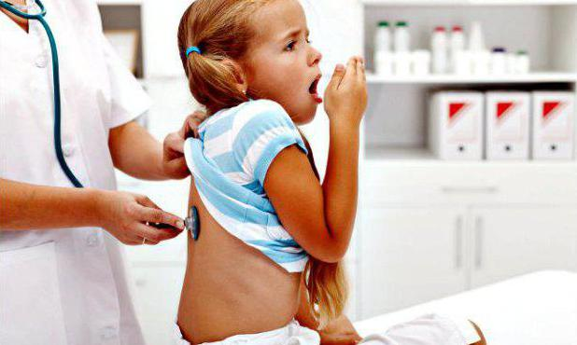
Лечение
Больные с неосложненным течением парагриппа получают симптоматическое лечение в амбулаторно-поликлинических условиях (на дому). При развитии осложнений (3-4% всех больных) лечение проводится в инфекционном стационаре На вирус ПГ-З действует дейтифорин. При стенозе гортани необходимо оказать первую помощь – отвлекающие средства (горячие ножные ванны), назначить десенсибилизирующие и спазмолитические препараты. Показана госпитализация. Профилактика специфическая не разработана.

Slide 13
Благодарю за внимание.

